Slide 1
Concatenación de Cadenas
Cuando el operador + es aplicado a una cadena, significa “concatenación”
>>> a = 'Hola'
>>> b = a + 'Ahí'
>>> print(b)
HolaAhí
>>> c = a + ' ' + 'Ahí'
>>> print(c)
Hola Ahí
>>>

Slide 2
Utilizando in como Operador Lógico
La palabra in puede ser utilizada para revisar si una cadena se encuentra “en (in)” otra cadena
La expresión in es una expresión lógica que retorna True o False y puede ser utilizada una sentencia if
>>> fruta = 'banana'
>>> 'n' in fruta
True
>>> 'm' in fruta
False
>>> 'nan' in fruta
True
>>> if 'a' in fruta :
... print('Encontrada!')
...
Encontrada!
>>>

Slide 3
Comparación de Cadenas
if palabra == 'banana':
print('Muy bien, bananas.')
if palabra < 'banana':
print('Tu palabra,' + palabra + ', está antes de banana.')
elif palabra > 'banana':
print('Tu palabra,' + palabra + ', está después de banana.')
else:
print('Muy bien, bananas.')

Slide 4
Librería String
Python tiene un número de funciones de cadenas que están en la librería string (cadena)
Esas funciones ya están previamente construidas dentro de cada cadena – las invocamos al agregar la función a la variable de la cadena
Esas funciones no modifican la cadena original, sino que retornan una nueva cadena que ha sido modificada
>>> saludo = 'Hola Bob'
>>> zap = saludo.lower()
>>> print(zap)
hola bob
>>> print(saludo)
Hola Bob
>>> print('Hola Ahí'.lower())
hola ahí
>>>

Slide 5
>>> cosa = 'Hola mundo'
>>> type(cosa)
<class 'str'>
>>> dir(cosa)
['capitalize', 'casefold', 'center', 'count', 'encode', 'endswith', 'expandtabs', 'find', 'format', 'format_map', 'index', 'isalnum', 'isalpha', 'isdecimal', 'isdigit', 'isidentifier', 'islower', 'isnumeric', 'isprintable', 'isspace', 'istitle', 'isupper', 'join', 'ljust', 'lower', 'lstrip', 'maketrans', 'partition', 'replace', 'rfind', 'rindex', 'rjust', 'rpartition', 'rsplit', 'rstrip', 'split', 'splitlines', 'startswith', 'strip', 'swapcase', 'title', 'translate', 'upper', 'zfill']
https://docs.python.org/3/library/stdtypes.html#string-methods

Slide 6
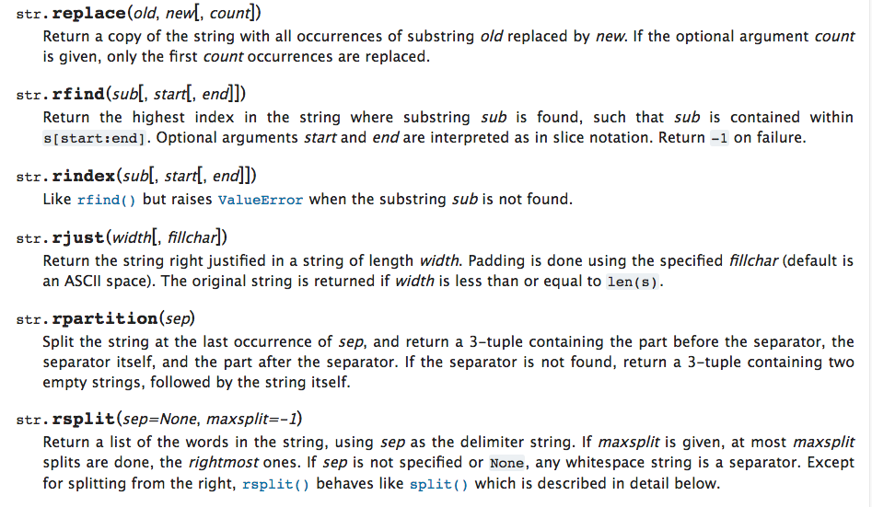

Slide 7
Librería String
str.capitalize()
str.center(width[, fillchar])
str.endswith(suffix[, start[, end]])
str.find(sub[, start[, end]])
str.lstrip([chars])
str.replace(old, new[, count])
str.lower()
str.rstrip([chars])
str.strip([chars])
str.upper()

Slide 8
Buscando una Cadena
b
a
n
a
n
a
Utilizamos la función find() para buscar una subcadena dentro de otra cadena
find() encuentra la primer ocurrencia de la subcadena
Si la subcadena no se encuentra, find() regresa -1
Recuerda que las posiciones de una cadena comienzan en cero.
0
1
2
3
4
5
>>> fruta = 'banana'
>>> pos = fruta.find('na')
>>> print(pos)
2
>>> aa = fruta.find('z')
>>> print(aa)
-1

Slide 9
Convirtiéndo Todo a MAYÚSCULAS
>>> saludo = 'Hola Bob'
>>> nnn = saludo.upper()
>>> print(nnn)
HOLA BOB
>>> www = saludo.lower()
>>> print(www)
hola bob
>>>
Puedes crear una copia de una cadena en minúsculas o mayúsculas
Frecuentemente cuando estamos buscando una cadena utilizando find() primero convertimos la cadena a minúsculas, de modo que podemos buscar una cadena sin importar si está en mayúsculas o minúsculas

Slide 10
Buscar y Reemplazar
La función replace() es como una operación “buscar y reemplazar” en un editor de texto
Esta función reemplaza todas las ocurrencias de una cadena de búsqueda con una cadena de reemplazo
>>> saludo = 'Hola Bob'
>>> ncad = saludo.replace('Bob','Jane')
>>> print(ncad)
Hola Jane
>>> ncad = saludo.replace('o','X')
>>> print(ncad)
HXla BXb
>>>

Slide 11
Removiendo Espacios en Blanco
>>> saludo = ' Hola Bob '
>>> saludo.lstrip()
'Hola Bob '
>>> saludo.rstrip()
' Hola Bob'
>>> saludo.strip()
'Hola Bob'
>>>
A veces queremos tomar una cadena y remover los espacios en blanco al inicio y/o al final
lstrip() y rstrip() remueven los espacios en blanco a la izquierda o a la derecha
strip() remueve espacios en blanco tanto al inicio como al final de la cadena

Slide 12
Prefijos
>>> linea = 'Que tengas un buen día'
>>> linea.startswith('Que')
True
>>> linea.startswith('q')
False

Slide 13

Análisis y Extracción
21
31
From stephen.marquard@uct.ac.za Sat Jan 5 09:14:16 2008
>>> datos = 'From stephen.marquard@uct.ac.za Sat Jan 5 09:14:16 2008'
>>> arrpos = datos.find('@')
>>> print(arrpos)
21
>>> esppos = datos.find(' ', arrpos)
>>> print(esppos)
31
>>> direccion = datos[arrpos+1 : esppos]
>>> print(direccion)
uct.ac.za

Slide 14
Cadenas y Conjuntos de Caracteres
Python 2.7.10
>>> x = '이광춘'
>>> type(x)
<type 'str'>
>>> x = u'이광춘'
>>> type(x)
<type 'unicode'>
>>>
Python 3.5.1
>>> x = '이광춘'
>>> type(x)
<class 'str'>
>>> x = u'이광춘'
>>> type(x)
<class 'str'>
>>>
En Python 3, todas las cadenas son Unicode

Slide 15
Resumen
Tipo Cadena (String)
Leer/Convertir
Indexando cadenas []
Rebanando cadenas [2:4]
Atravesando cadenas con for y while
Concatenando cadenas con +
Operaciones de Cadenas
Librería String
Comparación de Cadenas
Búsqueda de Cadenas
Reemplazando texto
Removiendo espacios

Slide 16


Agradecimientos / Contribuciones
Las diapositivas están bajo el Copyright 2010- Charles R. Severance (www.dr-chuck.com) de la Escuela de Informática de la Universidad de Michigan y open.umich.edu, y están disponibles públicamente bajo una Licencia Creative Commons Attribution 4.0. Favor de mantener esta última diapositiva en todas las copias del documento para cumplir con los requerimientos de atribución de la licencia. Si haces un cambio, siéntete libre de agregar tu nombre y organización a la lista de contribuidores en esta página conforme sean republicados los materiales.
Desarrollo inicial: Charles Severance, Escuela de Informática de la Universidad de Michigan.
Traducción al Español por Juan Carlos Pérez Castellanos - 2020-04-10

